Slide 1
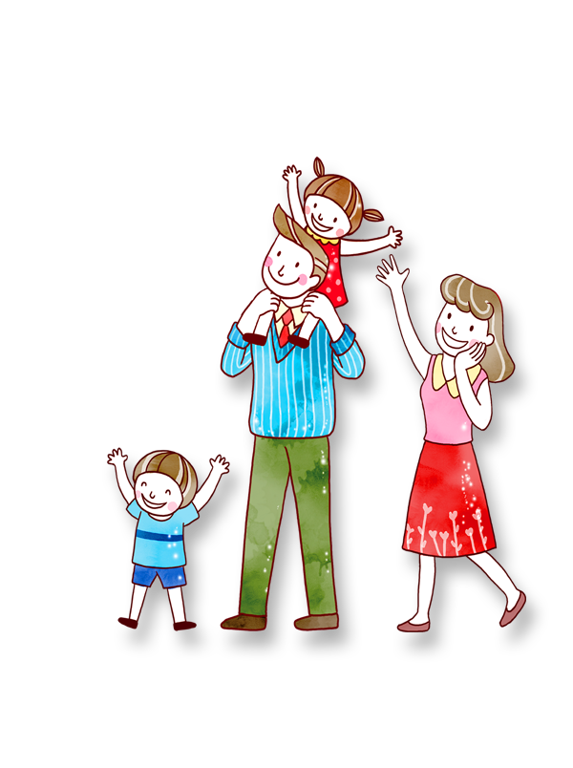
CHÀO MỪNG CÁC THẦY CÔ ĐẾN VỚI TIẾT
TIẾNG VIỆT
ÔN TẬP

Slide 2
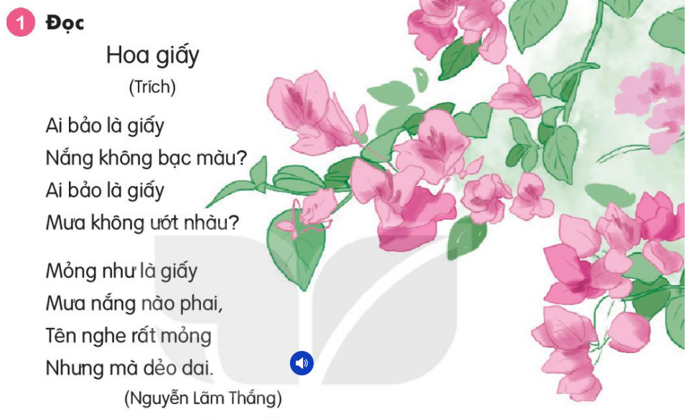

Slide 4
c
k
ng
ngh
g
gh

